Slide 1



ГеоЛог: Разработка БПЛА вертолетного типа для доставки грузов
Зрятчиков Александр

Slide 2
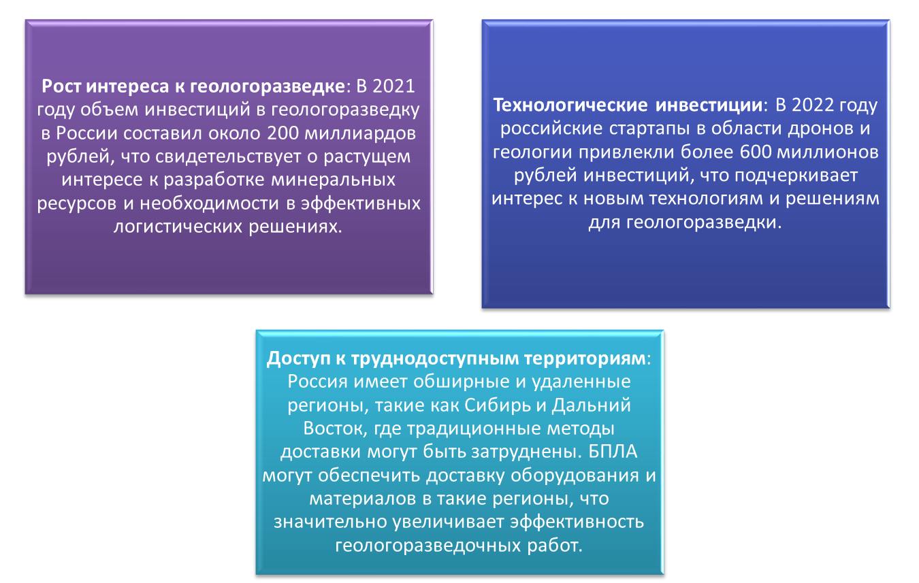

АКТУАЛЬНОСТЬ ПРОЕКТА

Slide 3
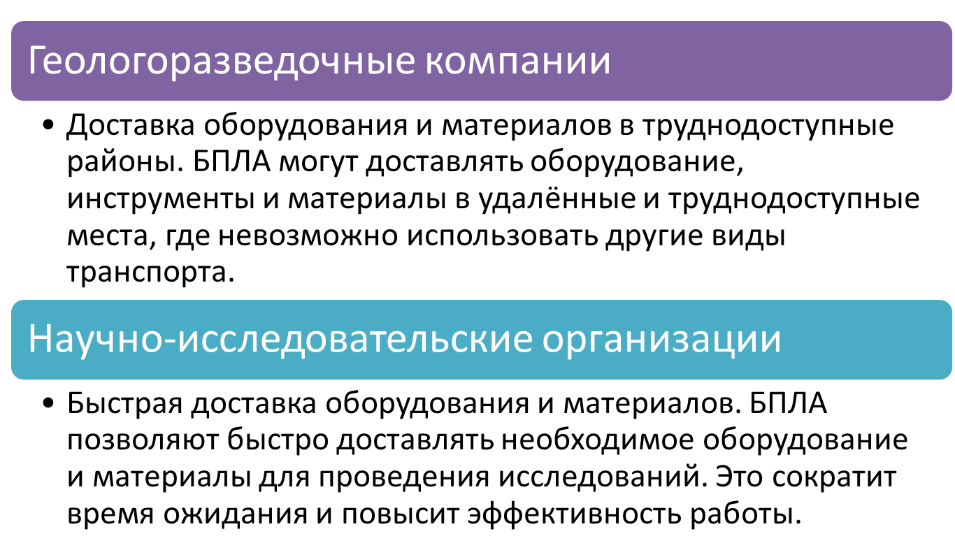
ПРОБЛЕМА

Slide 4
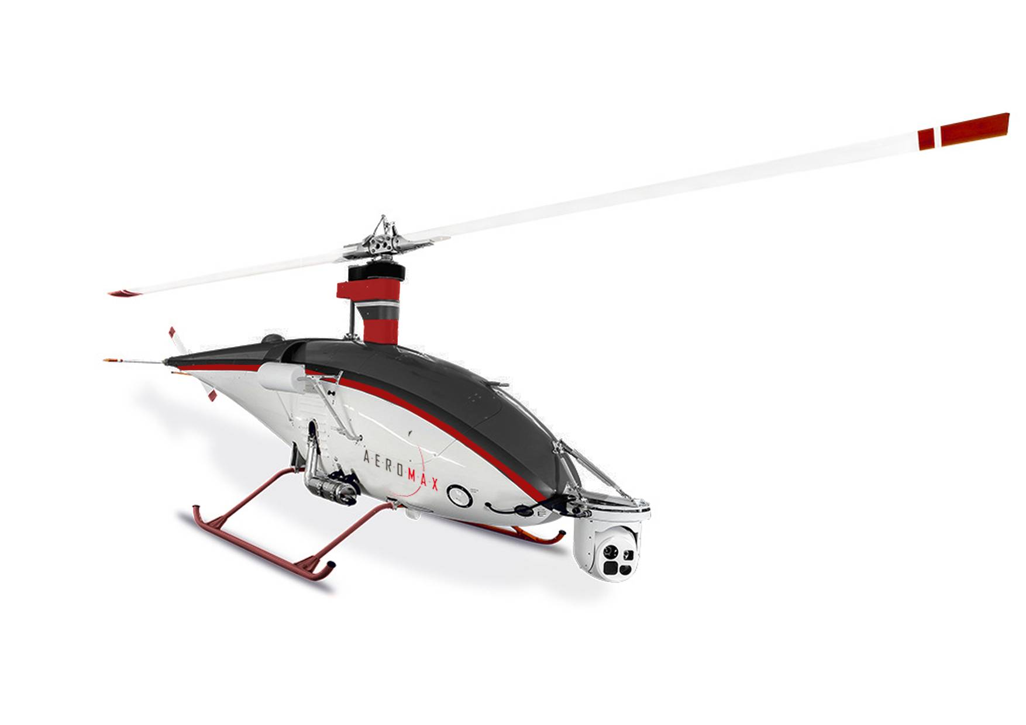
РЕШЕНИЕ
(технология, продукт, концепция анкетирвания)
Программно-аппаратный комплекс для доставки в рамках геологических исследований, включающий в себя БПЛА вертолетного типа и маячки.

Slide 5
РЫНОК (уточнить)
Мировой рынок доставки:
$5.4 трлн.
Российский рынок доставки:
1.5 трлн рублей
Геологические доставки:
588 млрд рублей

Slide 6
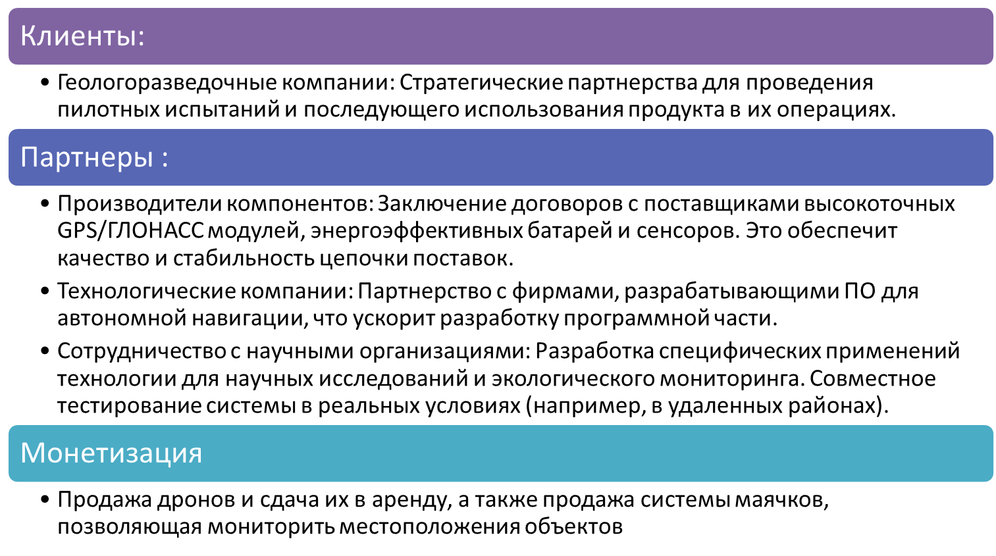
БИЗНЕС-МОДЕЛЬ

Slide 7
Повышение точности маршрутов
1
GPS/Глонасс
2
Инерциальная навигация
3
Датчики препятствий

Slide 8
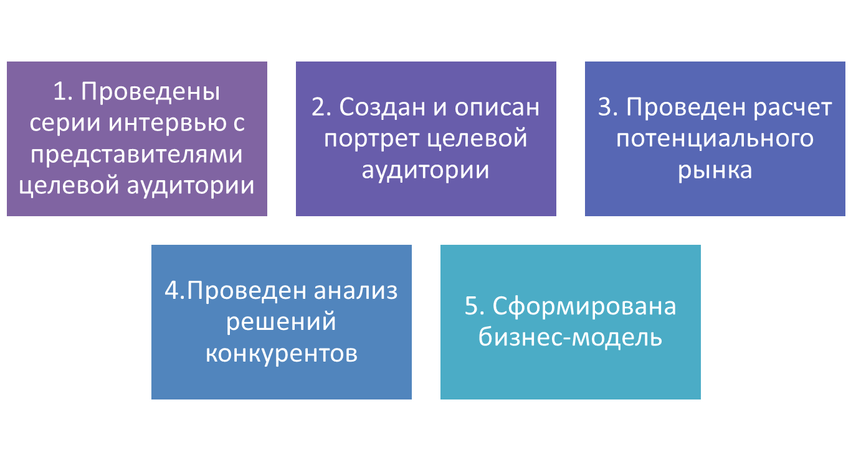
ТЕКУЩИЕ РЕЗУЛЬТАТЫ
За время проведения акселератора было сделано следующее:

Slide 9
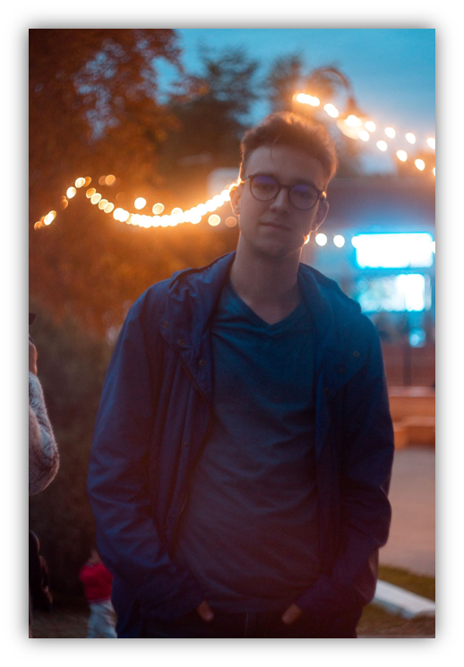
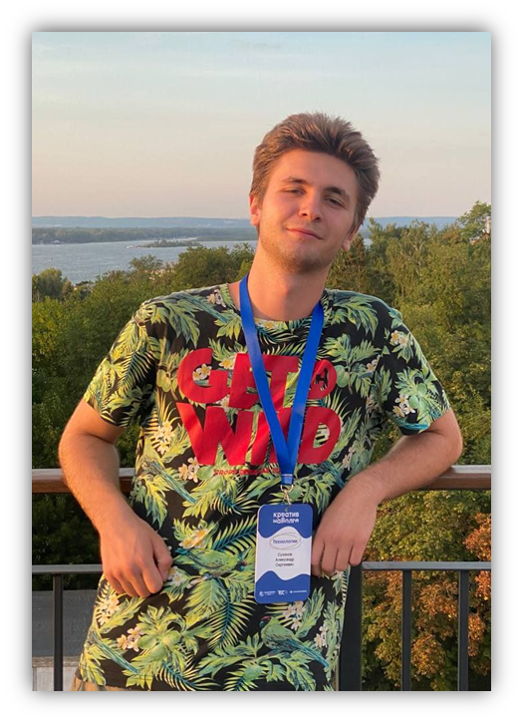
КОМАНДА
Зрятчиков Александр, Project-Manager, leader, студент 4 курса ФУп ЮФУ, ДПО “Управление IT-проектами”
Суханов Александр, developer,
студент 4 курса ИКТИБ, ИТА ЮФУ,
победитель хакатона КРЕАТИВ НА ВОЛГЕ

Slide 10
ПЛАНЫ РАЗВИТИЯ
Стратегия развития проекта:
2-ой этап
  Начало технических разработок маячков
  Проведение первых тестов
  Выход на массовое производство
  Оценивание технических наработок и выявление проблем после тестирования
  Доработка продукта
1-ый этап
3-ий этап

Slide 11





СПАСИБО!
КОНТАКТЫ
8 928 623 84 64
zriatchikov@sfedu.ru

